Slide 1
A részvételi akciókutatás szerepe a helyi szintű társadalmi kirekesztés elleni küzdelemben – egy szegedi esettanulmány tanulságai
Málovics György, Balázs Bálint, Mihók Barbara, , Nyakas Szabolcs, Pataki György Roboz Ágnes, Szentistványi István

Slide 2
Felépítés
Elmélet - részvételi akciókutatás (PAR)
Esettanulmány - PAR Szegeden a szegedi szegregátumokban élők társadalmi integrációja érdekében
Folyamat
Eredmények
Reflexiók – PAR, társadalmi kirekesztés elleni küzdelem, társadalomkutatás

Slide 3
Elmélet - részvételi akciókutatás (PAR)
Kutatók és résztvevők együtt dolgoznak valamely problematikus helyzet vagy tevékenység megvizsgálása, és annak jobbra fordítása érdekében (Kindon et al. 2007).
Olyan társadalomkutatás, amit kifejezetten a társadalmi változások előidézése érdekében folyik (Bodorkós 2010, Pataki et al. 2011).

Slide 4
Elmélet - részvételi akciókutatás (PAR)
PAR „alapvonásai”
A résztvevők tudatosan alkalmazzák a tudományos megismerés szabályait, eszközeit
Együttműködő → kutatók és érintettek folyamatos, rendszeres együttműködésén alapul, a tervezéstől az eredmények felhasználásáig
Lényegi eleme (fő célja?) az akció.

Slide 5
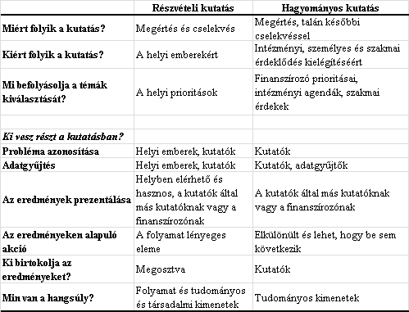
PAR és konvencionális kutatás – „leegyszerűsítő”
összevetés néhány fontosabb jellemző mentén

Slide 6
Esettanulmány - PAR Szegeden a szegedi szegregátumokban élők társadalmi integrációja érdekében
A kutatási kontextus – PERARES projekt
Forgotten citizens of Europe
Local human rights
PAR
Résztvevők
ESSRG
Környezeti társadalomkutatók
Védegylet szegedi csoportja
Érintettek

Slide 7
A kutatási (?) folyamat
1. Fázis: PERARES projekt (2011 február-2012 február)
Fő fókusz: A helyi cigányság helyzetének, problémáinak megértése, „kitörési lehetőségek” közös azonosítása
Módszerek
(1) Szakirodalom
(2) Félig strukturált szakértői-elit interjúk
(3) Csoportos beszélgetések (szakértői-elit és érintetti)
Eredmények
(1) Közösen kiválasztott projekt (tanoda) és ezzel kapcsolatos érintetti igényfelmérés
(2) Bizalmi viszony
(3) Tudományos eredmények
Folyamatos, projektektől, finanszírozástól független együttműködés
„Önkormányzati ügyek” → helyi antiszegregációs terv felülvizsgálata
Tanoda beindítása
Hídképzés
Újabb projektek generálása (társadalmi, akciókutatási projektek)
Finanszírozott PAR együttműködés
Módszer: photovoice, a szegedi antiszegregációs terv felülvizsgálatához kapcsolódóan
…

Slide 8
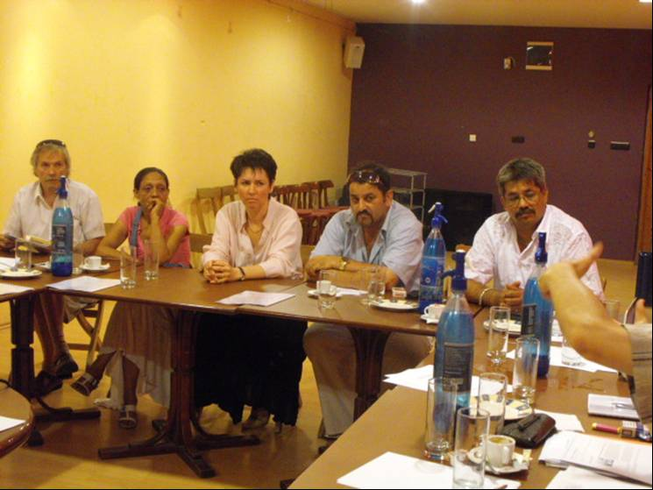

Slide 9
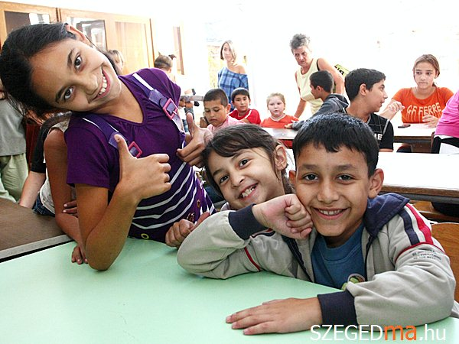
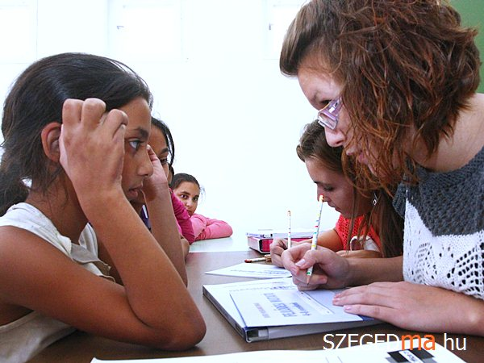
Eredmények

Slide 10
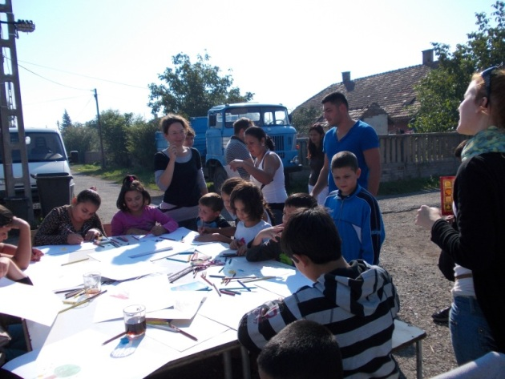
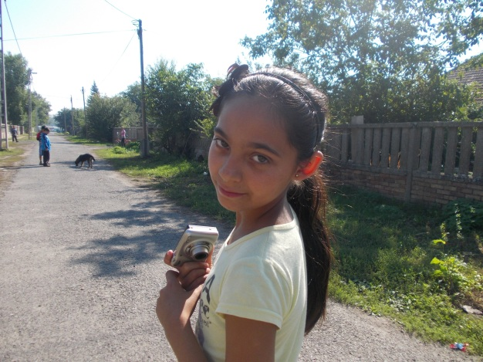
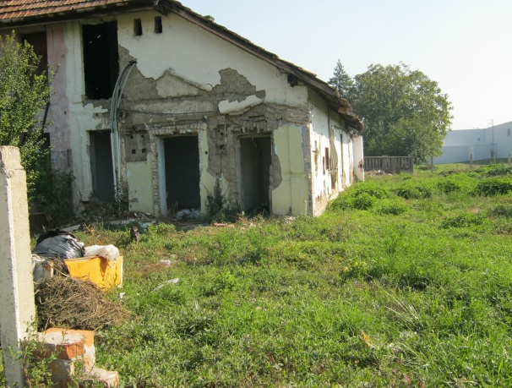
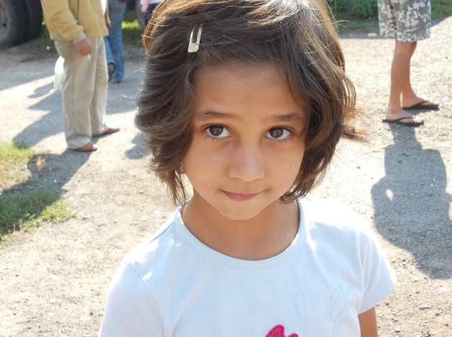
Eredmények

Slide 11
Reflexiók – PAR, társadalmi kirekesztés elleni küzdelem, társadalomkutatás
PAR: hatékony eszköz lehet a társadalmi kirekesztés elleni küzdelemben, de számtalan dilemmát hordoz magában a kutatói szerepekkel, tudással, társadalmi beavatkozással kapcsolatban
Mit jelent egy PAR „projekt”?
Mikor van vége egy „projektnek”?
Kutatói kontroll a „kutatási projekt” felett?
(Kinek az „érdemei” az eredmények? Mi lenne, ha mások lennének az ajtónállók?)
Mi a kutató szerepe?
Kívülállás/beavatkozás
Kutatói objektivitás?
Milyen kutatói készségekre van szükség?

Slide 12
Reflexiók – PAR, társadalmi kirekesztés elleni küzdelem, társadalomkutatás
Mi a hasznos, érvényes tudás?
Diszciplináris szabályok vs. hasznosíthatóság, problémamegoldás
Tudományos és társadalmi hasznosság
Szinergia vagy „ütközés”?
Hogyan ítélhető meg a társadalmi hasznosság? Ki által? Milyen időtávon?
Közösség, érdekek, hatalmi viszonyok
Emancipáció és/vagy pragmatikus hozzáállás
PAR és „politika”

Slide 13
Köszönöm a figyelmet!
A munkáról eddig megjelent fontosabb tudományos publikációk
Málovics, Gy. – Balázs, B. – Mihók, B. –Szentistványi, I. –Pataki, Gy. –Lakatos, E. – Jakab, L. (2012). Hungary – Szeged. In. Rogers, D.S. (ed) Waiting to be Heard: Preliminary Results of the 2012 Equity & Sustainability Field Hearings. Occasional Report # 1 Rapid City, SD: Initiative for Equality. pp 43-49. Internet: https://www.initiativeforequality.org/images/wtbh_first_half.pdf
Málovics Gy. – Mihók B. – Szentistványi I. – Balázs B. – Pataki Gy. (2012): Participatory Action Research for Local Human Rights: The Case of Roma Minority in Szeged, South-Hungary. In. Renn, Ortwin; Reichel, A.; Bauer, J. (eds): Civil Society for Sustainability – A Guidebook for Connecting Science and Society. Europäischer Hochschulverlag, Bremen. pp. 149-170.
Málovics Gy. – Mihók B. – Szentistványi I. – Balázs B. (2011): Kirekesztett társadalmi csoportok és helyi emberi jogok: egy szegedi részvételi akciókutatás előzetes tanulságai. In. Pataki Gy. – Vári A. (szerk.): Részvétel – akció – kutatás. Magyarországi tapasztalatok a részvételi-, akció és kooperatív kutatásokból. MTA Szociológiai Kutatóintézet, Budapest, pp. 84-119.
Málovics Gy. – Barbara M. – Szentistványi I. – Pataki Gy. – Balázs B. (2012): Participatory action research and urban sustainability – a case study from Szeged, Hungary. ISEE Conference: Ecological Economics and Rio+20: Challanges and Contributions for a Green Economy, Rio de Janeiro, Brazil, 16-19 June 2012. poster presentation.

